Slide 1
MODRILLA
Tim: TG 03.3 Julius Meinl
Ak. god. 2025./2025.

Slide 2
Sadržaj
Članovi tima
Opis zadatka
Pregled zahtjeva
UML dijagram obrazaca uporabe
Arhitektura i oblikovanje sustava
Ispitivanje sustava
Korišteni alati i tehnologije
Organizacija rada
Iskustva i zaključak

Slide 3
Tko je Julius meinl
Roko Tojčić (voditelj tima, devops)
Andrija Rebić (frontend)
Gracia Hlobik (frontend)
Luka Omrčen (backend, dokumentacija)
Leni Bosnić (backend, dokumentacija)
Leona Križanac (backend, dokumentacija)
Nino Ljubas (backend)
Notes:
Just list no need to elaborate in this stage!

Slide 4
O projektu
Ova aplikacija se bavi riješavanjem online rezerviranja soba i dodatnog sadržaja u hotelu.
Neke od funkcionalnosti:
  Kreiranje rezervacija
  Ostavljanje recenzija
  Administratorski uvid u stanje hotela
Notes:
Navedite samo svoju viziju projektne ideje...

Slide 5
Pregled zahtjeva
GLAVNI FUNKCIONALNI ZAHTJEVI:
Kreiranje rezervacija soba i dodatnog sadržaja
Pregled rezervacija
Ocjenjivanje usluge hotela
Pregled statistike hotela
Administratorski uvid u stanje hotela

Slide 6
Pregled zahtjeva
NEFUNKCIONALNI ZAHTJEVI:
Ograničavanje pristupa korisnika nekim resursima
Podržavanje autentifikacije pomoću OAuth2 usluge
Ograničavanje usluga ovisno o njihovoj dostupnosti
Olakšano održavanje zbog dobre dokumentacije

Slide 7
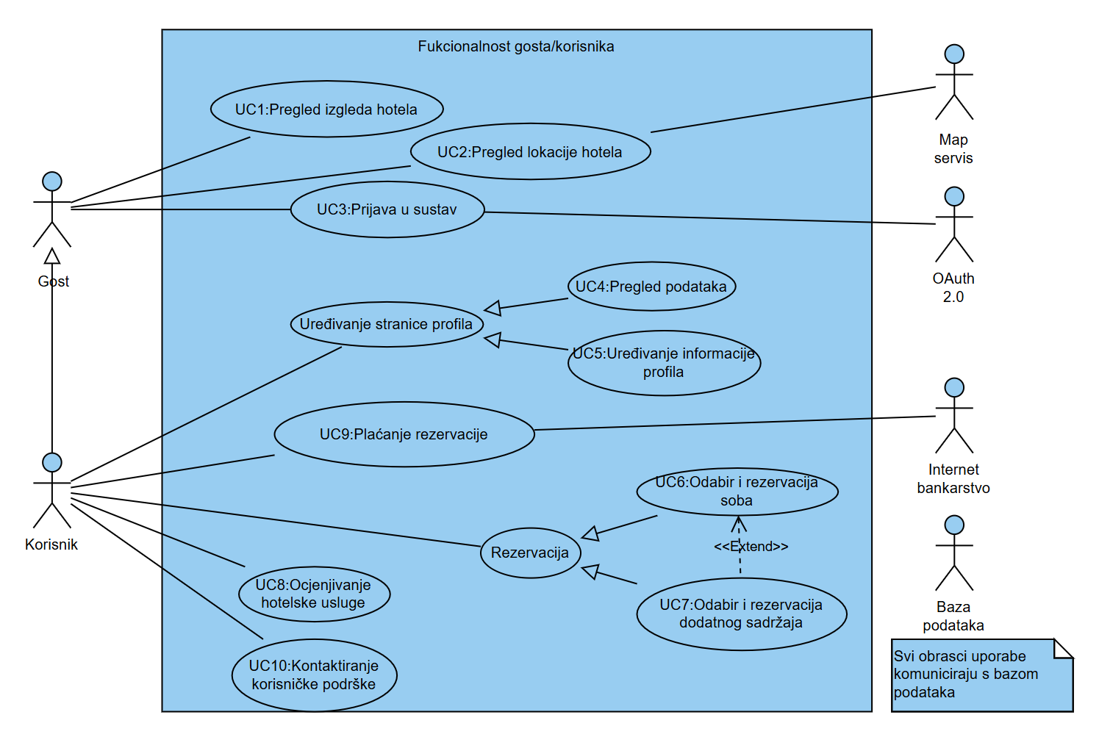
UML dijagram obrazaca uporabe
Dijagram visoke razine koji prikazuje glavne korisnike i njihove interakcije s aplikacijom.
Prema potrebi: Sekvencijski dijagram za ključne procese.

Slide 8
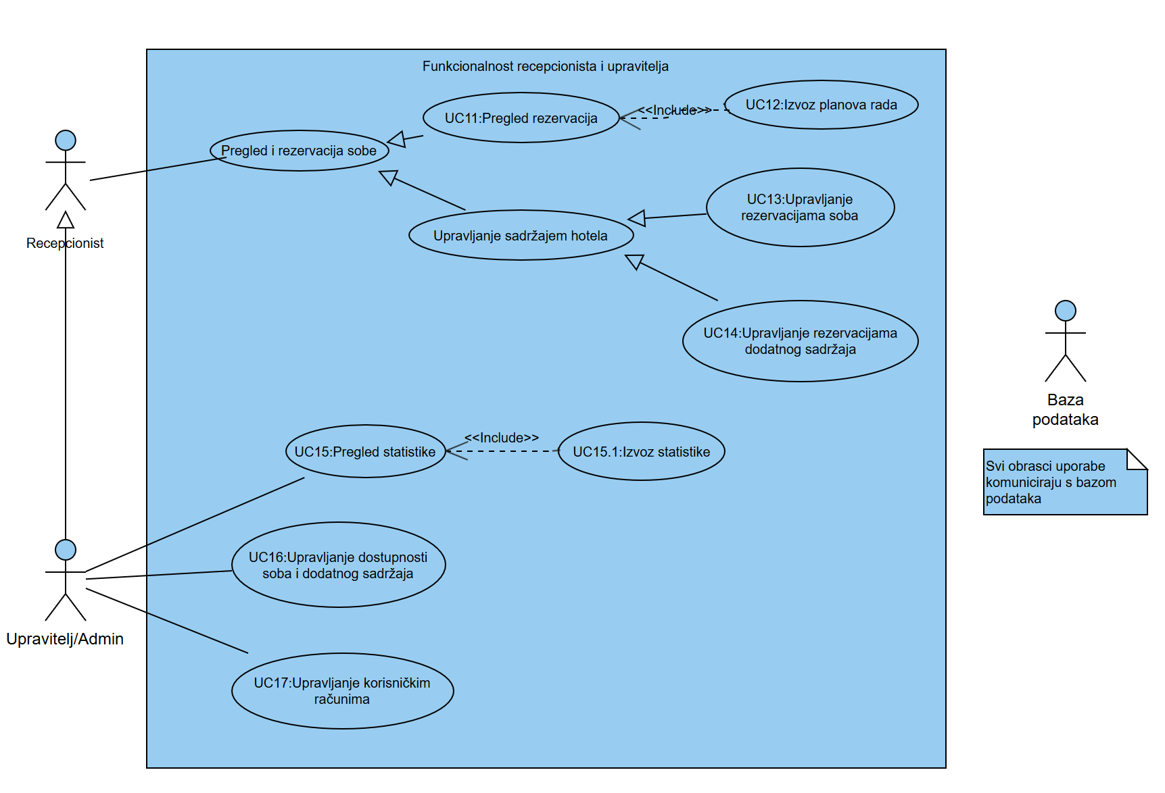
UML dijagram obrazaca uporabe

Slide 9
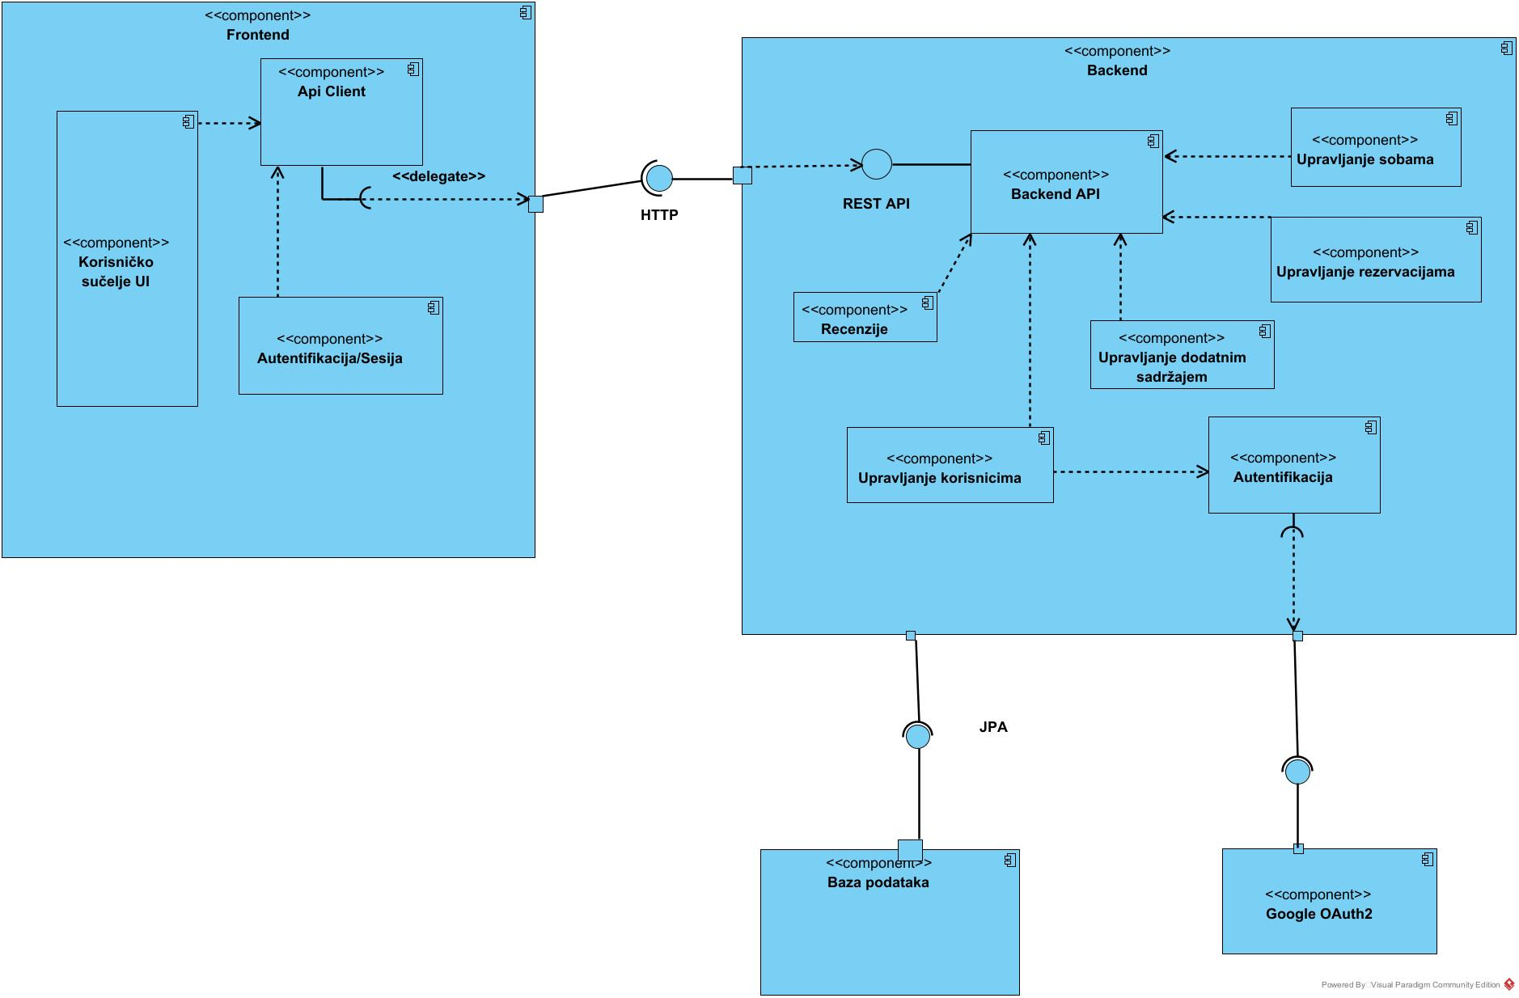
Arhitektura sustava
DIJAGRAM KOMPONENTI

Slide 10
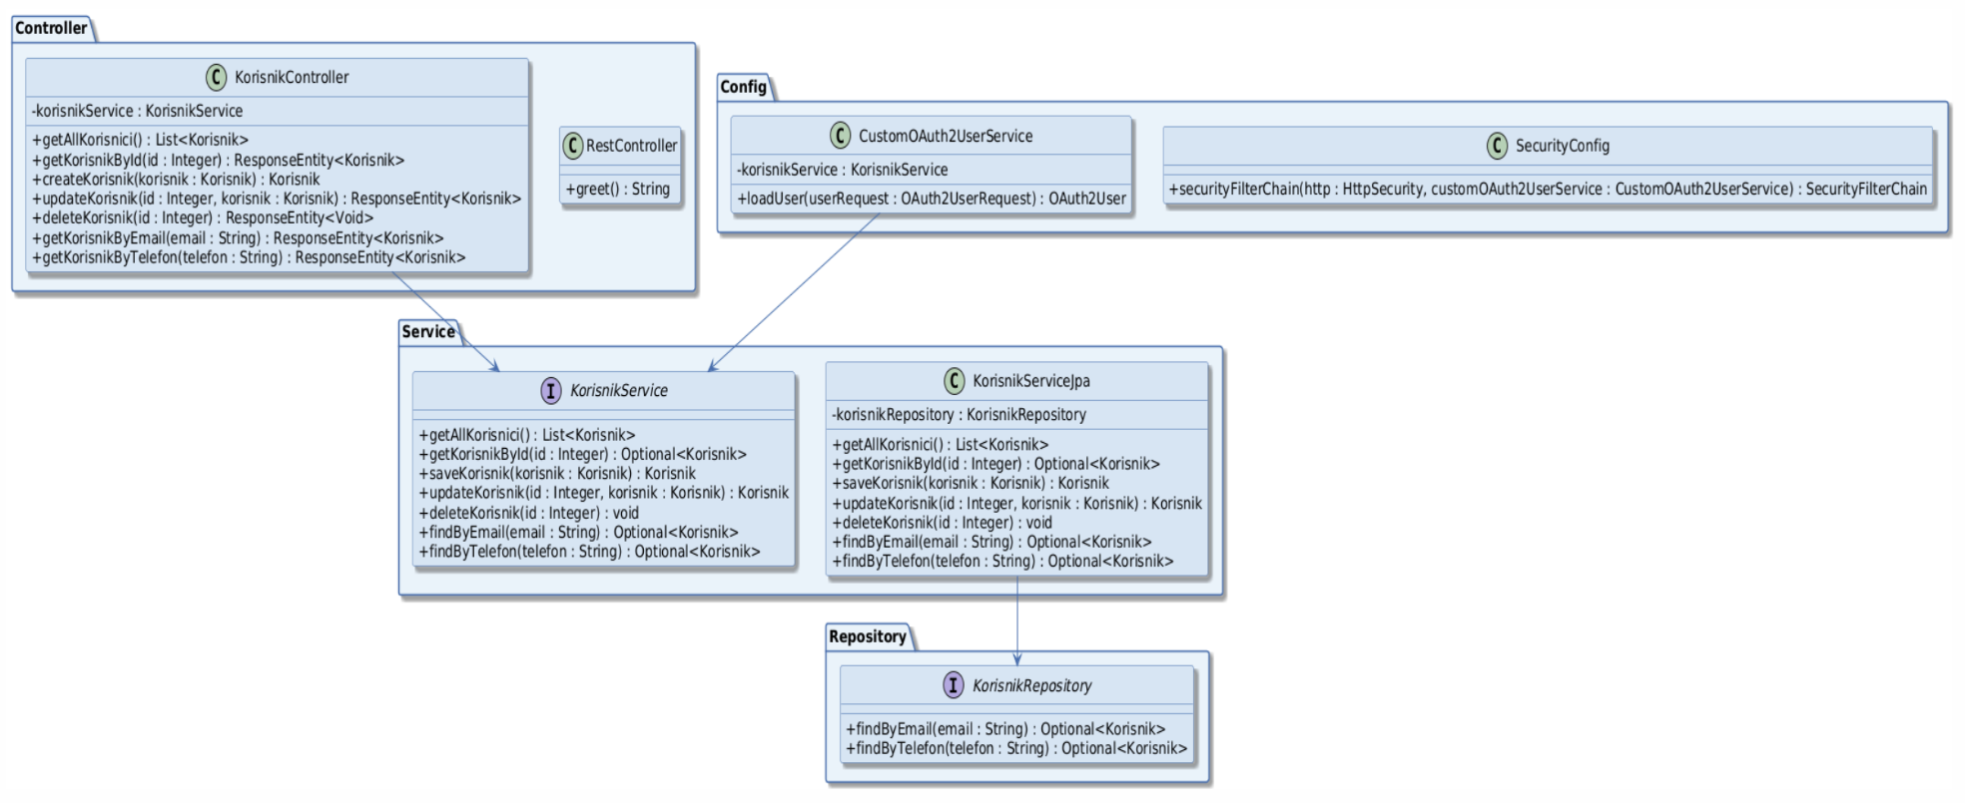
Arhitektura sustava
SPRINGBOOT - CONTROLLER/SERVICE SLOJ

Slide 11
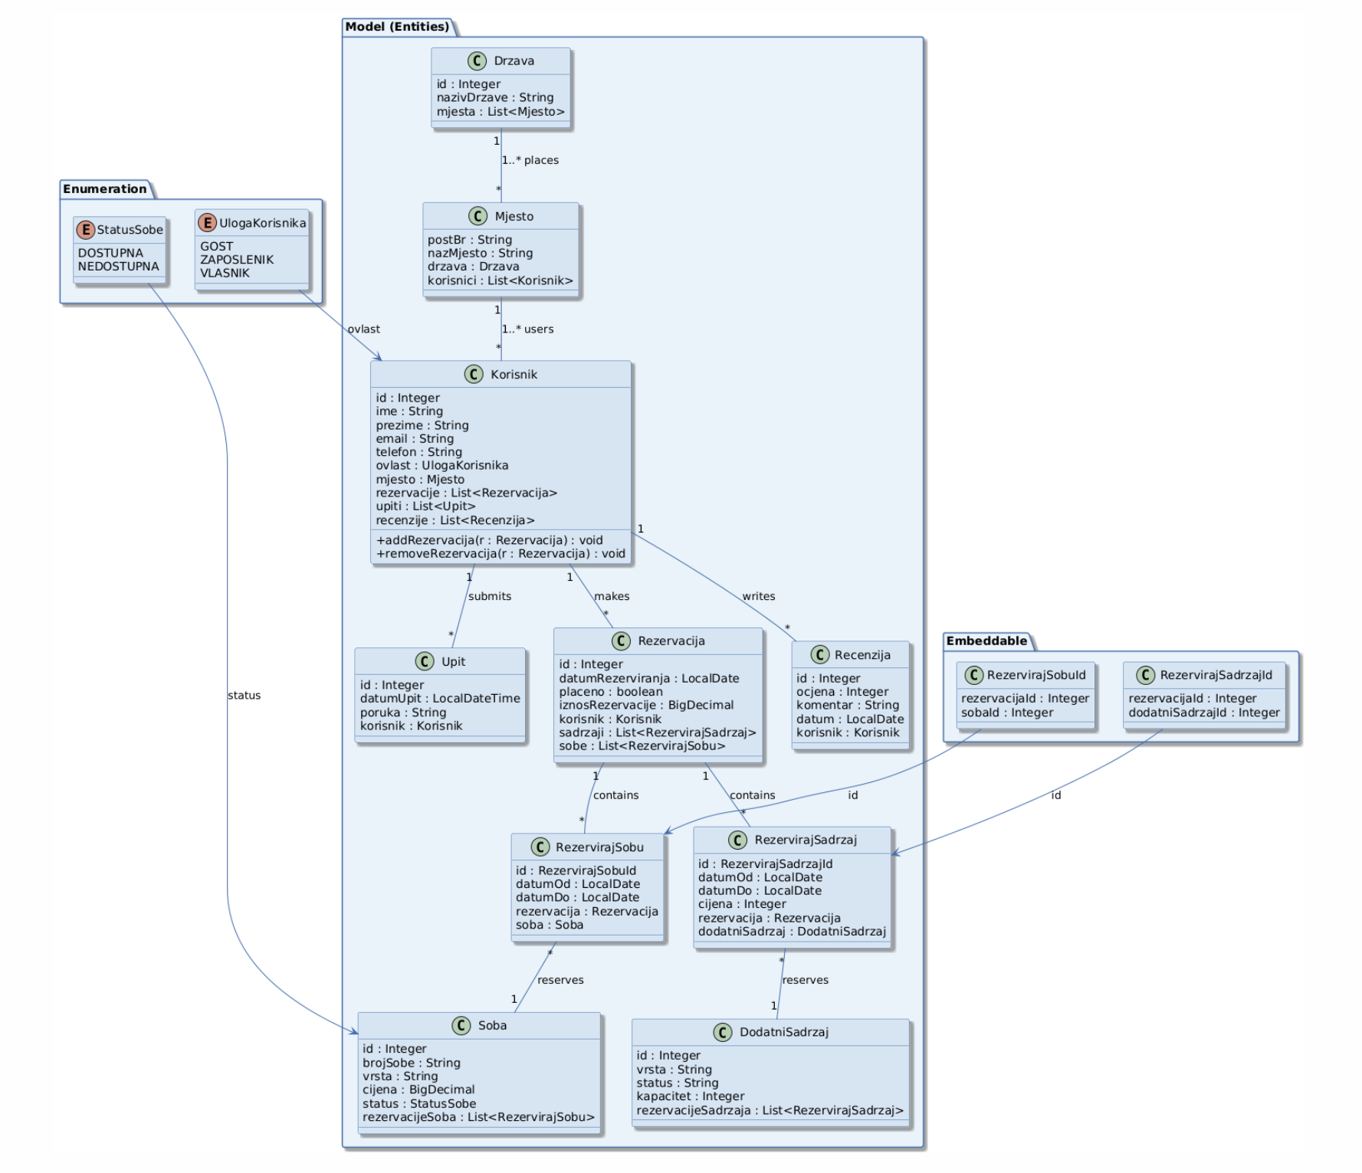
Arhitektura sustava
SPRINGBOOT – MODEL SLOJ

Slide 12
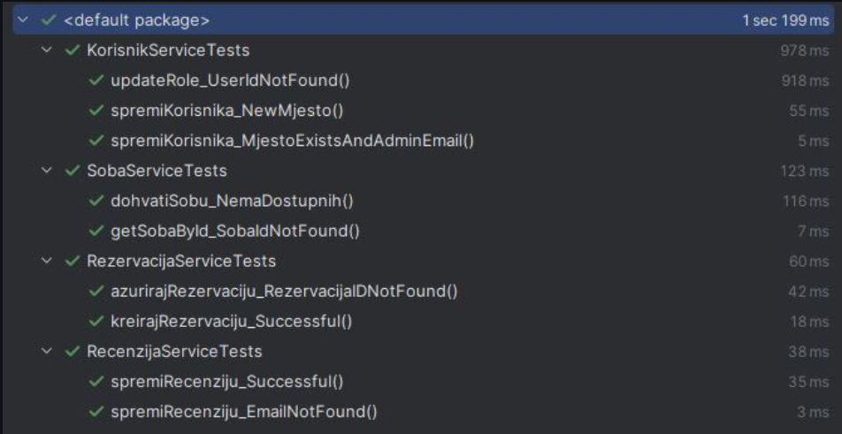
Ispitivanje
Ispitivanje komponenti: Junit
  Nekoliko testova za svaki service (provjera edge-caseva)
Ispitavanje sustava: Selenium Web
  Provjera rade li funkcionalnosti kad je cijeli sustav povezan

Slide 13
Korišteni alati i tehnologije
Programski jezici
  Java (verzija 22) – backend
  JavaScript (verzija 20.14) - frontend
Radni okviri: Spring Boot, React, JPA
Baza podataka: PostgreSQL (verzija 16)
Razvojni alati: Intellij, Visual Studio Code, Git
Alati za ispitivanje: Selenium
Puštanje aplikacije u pogon: plaforma Render

Slide 14
Organizacija rada
IME OSOBE | ZADATCI | ULOŽENO SATI
Roko Tojčić | Baze, Backend, Dokumentacija, Deployment | 86h
Nino Ljubas | Baze, Backend, Dokumentacija | 78h
Luka Omrčen | Backend, Dokumentacija | 40h
Andrija Rebić | Frontend, Dokumentacija, Ispitivanje | 71h
Gracia Hlobik | Frontend, Dokumentacija | 57h
Leona Križanac | Backend, Dokumentacija | 50h
Leni Bosnić | Backend, Dokumentacija, Ispitivanje | 22h

Slide 15
Organizacija rada
13.10.2025 – 22.10.2025
Funkcionalni/Nefunkcioni zahtjevi
Početni OAuth
22.10.2025. – 31.10.2025.
SpringBoot setup
Početna baza
31.10.2025. – 9.11.2025.
Završni Oauth
Login stranica, početna stranica
Dijagram obrazaca uporabe, sekvencijski dijagrami
Dijagrami razreda
10.11.2025 – 14.11.2025.
Arhitektura sustava
Deployment
Kreiranje recenzija

Slide 16
Organizacija rada
9.12.2025 – 5.1.2026
Intuitivno sučelje
5.1.2026. – 14.1.2026.
Google mapa
Kreiranje recenzije
Admin Page
Uređivanje profila
14.1.2025. – 23.1.2025.
Recenzije
Recepcionist pregled
Testiranje
Popravak deploya
Finalno deployanje
Rijesavanje errora

Slide 17
Zaključak
Ključne spoznaje i naučene lekcije
  Tehnička integracija i sigurnost: Savladali smo povezivanje Spring Boot backenda s frontendom uz OAuth2. Rješavanje problema s CORS-om i SameSite kolačićima dalo nam je praktično znanje o sigurnosti koje nadilazi samu teoriju.
  Arhitektura i UML: Shvatili smo da su UML dijagrami (razreda, sekvenci i stanja) nužan alat za planiranje logike i komunikaciju unutar tima, a ne samo administrativna obveza.
  Git-flow disciplina: Rad u timu od 7 ljudi naučio nas je važnosti stroge kontrole verzija na GitHubu. Savladali smo upravljanje granama i rješavanje konflikata kao temelj profesionalnog rada.
  Inženjerski kompromisi: Kroz iterativne isporuke naučili smo donositi teške "trade-off" odluke—kako odrediti prioritete i isporučiti stabilan sustav unutar zadanih rokova.
  Timski rad i etika: Primijenili smo Etički kodeks programskog inženjerstva, učeći kako preuzeti odgovornost za vlastite zadatke i konstruktivno rješavati probleme u timskoj dinamici.
  Deployment: Izašli smo iz okvira "radi kod mene" i uspješno postavili aplikaciju na javni poslužitelj (Render) uz ispravnu konfiguraciju okolišnih varijabli i baze podataka u oblaku.

